Slide 1

第11章 集合与泛型
讲师：李贺飞

Slide 2
本章内容
第一节 Collection系列集合
第二节 集合的遍历
第三节 Map系列映射集合
第四节 Collections工具类
第五节 泛型

Slide 3
第一节Collection系列集合

Slide 4
Java集合概述
集合 — 用于存储批量数据的对象，可以将它看作是一个可变长度的数组。
java.util包中提供了一系列可使用的集合类，称为集合框架。
集合框架API主要包含以下接口：
Collection接口：
Set：元素无序、不可重复的集合
List：元素有序，可重复的集合

Slide 5
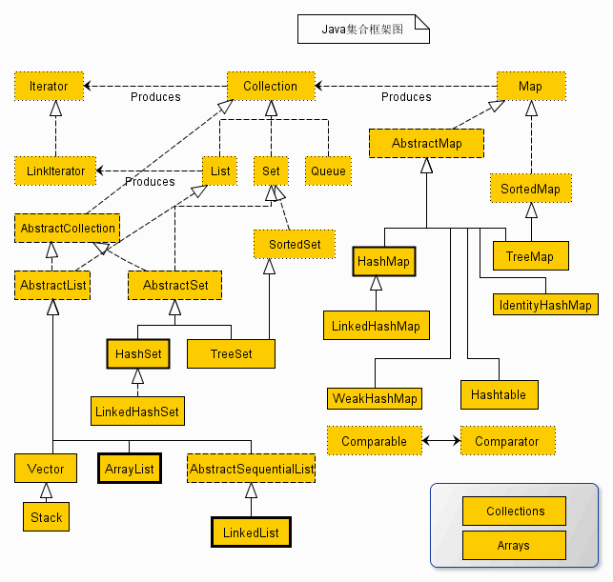

Slide 6
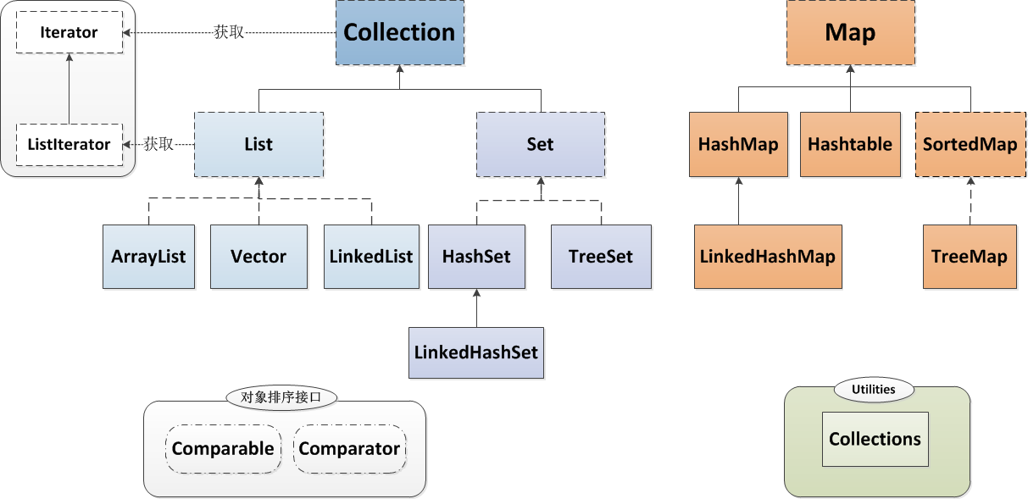
Java集合框架

Slide 7
null | BB
 | AA
 | CC | null

Slide 8
 | CC
 | BB
 | DD | null
null | AA

Slide 9
 | BB
 | CC
null | AA
 | DD | null

Slide 10
Collection 接口
Collection 接口是 List、Set 和 Queue 接口的父接口，该接口里定义的方法既可用于操作 Set 集合，也可用于操作 List 和 Queue 集合。
JDK不提供此接口的任何直接实现，而是提供更具体的子接口(如：Set和List)实现。
在 Java5 之前，Java 集合会丢失容器中所有对象的数据类型，把所有对象都当成 Object 类型处理；从 Java5 增加了泛型以后，Java 集合可以记住容器中对象的数据类型

Slide 11
List接口
Java中数组用来存储数据的局限性
List集合类中元素有序、且可重复，集合中的每个元素都有其对应的顺序索引。
List容器中的元素都对应一个整数型的序号记载其在容器中的位置，可以根据序号存取容器中的元素。
JDK API中List接口的实现类常用的有：ArrayList、LinkedList和Vector。

Slide 12
List接口
List 集合里添加了一些根据索引来操作集合元素的方法
void add(int index, Object ele)
boolean addAll(int index, Collection eles)
Object get(int index)
int indexOf(Object obj)
int lastIndexOf(Object obj)
Object remove(int index)
Object set(int index, Object ele)
List subList(int fromIndex, int toIndex)

Slide 13
List实现类之一：ArrayList
ArrayList 是 List 接口的典型实现类
本质上，ArrayList是对象引用的一个变长数组
ArrayList 是线程不安全的，而 Vector 是线程安全的，即使为保证 List 集合线程安全，也不推荐使用Vector
Arrays.asList(…) 方法返回的 List 集合既不是 ArrayList 实例，也不是 Vector 实例。 Arrays.asList(…) 返回值是一个固定长度的 List 集合

Slide 14
List实现类之二：LinkedList
对于频繁的插入或删除元素的操作，建议使用LinkedList类，效率较高
新增方法：
void addFirst(Object obj)
void addLast(Object obj)
Object getFirst()
Object getLast()
Object removeFirst()
Object removeLast()

Slide 15
List 实现类之三：Vector
Vector 是一个古老的集合，JDK1.0就有了。大多数操作与ArrayList相同，区别之处在于Vector是线程安全的。
在各种list中，最好把ArrayList作为缺省选择。当插入、删除频繁时，使用LinkedList；Vector总是比ArrayList慢，所以尽量避免使用。
新增方法：
void addElement(Object obj)
void insertElementAt(Object obj,int index)
void setElementAt(Object obj,int index)
void removeElement(Object obj)
void removeAllElements()

Slide 16
Set 接口
Set接口是Collection的子接口，set接口没有提供额外的方法
Set 集合不允许包含相同的元素，如果试把两个相同的元素加入同一个 Set 集合中，则添加操作失败。
Set 判断两个对象是否相同不是使用 == 运算符，而是根据 equals 方法

Slide 17
Set实现类之一：HashSet
HashSet 是 Set 接口的典型实现，大多数时候使用 Set 集合时都使用这个实现类。
HashSet 按 Hash 算法来存储集合中的元素，因此具有很好的存取和查找性能。
HashSet 具有以下特点：
不能保证元素的排列顺序
HashSet 不是线程安全的
集合元素可以是 null
当向 HashSet 集合中存入一个元素时，HashSet 会调用该对象的 hashCode() 方法来得到该对象的 hashCode 值，然后根据 hashCode 值决定该对象在 HashSet 中的存储位置。
HashSet 集合判断两个元素相等的标准：两个对象通过 hashCode() 方法比较相等，并且两个对象的 equals() 方法返回值也相等。
Notes:
哈希算法
用来产生一些数据片段（例如消息或会话项）的哈希值的算法。使用好的哈希算法，在输入数据中所做的更改就可以更改结果哈希值中的所有位；因此，哈希对于检测数据对象（例如消息）中的修改很有用。此外，好的哈希算法使得构造两个相互独立且具有相同哈希的输入不能通过计算方法实现。典型的哈希算法包括 MD2、MD4、MD5 和 SHA-1。哈希算法也称为“哈希函数”。
另请参阅： 基于哈希的消息验证模式 (HMAC), MD2, MD4, MD5, 消息摘要, 安全哈希算法 (SHA-1)
MD5一种符合工业标准的单向 128 位哈希方案，由 RSA Data Security, Inc. 开发。 各种“点对点协议 (PPP)”供应商都将它用于加密的身份验证。哈希方案是一种以结果唯一并且不能返回到其原始格式的方式来转换数据（如密码）的方法。质询握手身份验证协议 (CHAP) 使用质询响应并在响应时使用单向 MD5 哈希法。按照此方式，您无须通过网络发送密码就可以向服务器证明您知道密码。
质询握手身份验证协议 (CHAP)“点对点协议 (PPP)”连接的一种质询响应验证协议，在 RFC 1994 中有所描述。 该协议使用业界标准 MD5 哈希算法来哈希质询串（由身份验证服务器所发布）和响应中的用户密码的组合。

Slide 18
hashCode() 方法
如果两个元素的 equals() 方法返回 true，但它们的 hashCode() 返回值不相等，hashSet 将会把它们存储在不同的位置，但依然可以添加成功。
对于存放在Set容器中的对象，对应的类一定要重写equals()和hashCode(Object obj)方法，以实现对象相等规则。
重写 hashCode() 方法的基本原则
在程序运行时，同一个对象多次调用 hashCode() 方法应该返回相同的值
当两个对象的 equals() 方法比较返回 true 时，这两个对象的 hashCode() 方法的返回值也应相等
对象中用作 equals() 方法比较的 Field，都应该用来计算 hashCode 值

Slide 19
Set实现类之二：LinkedHashSet
LinkedHashSet 是 HashSet 的子类
LinkedHashSet 根据元素的 hashCode 值来决定元素的存储位置，但它同时使用链表维护元素的次序，这使得元素看起来是以插入顺序保存的。
LinkedHashSet插入性能略低于 HashSet，但在迭代访问 Set 里的全部元素时有很好的性能。
LinkedHashSet 不允许集合元素重复。

Slide 20
Set实现类之三：TreeSet
TreeSet 是 SortedSet 接口的实现类，TreeSet 可以确保集合元素处于排序状态。
Comparator comparator()
Object first()
Object last()
Object lower(Object e)
Object higher(Object e)
SortedSet subSet(fromElement, toElement)
SortedSet headSet(toElement)
SortedSet tailSet(fromElement)
TreeSet 两种排序方法：自然排序和定制排序。默认情况下，TreeSet 采用自然排序。

Slide 21
排 序——自然排序
自然排序：TreeSet 会调用集合元素的 compareTo(Object obj) 方法来比较元素之间的大小关系，然后将集合元素按升序排列
如果试图把一个对象添加到 TreeSet 时，则该对象的类必须实现 Comparable 接口。
实现 Comparable 的类必须实现 compareTo(Object obj) 方法，两个对象即通过 compareTo(Object obj) 方法的返回值来比较大小。
Comparable 的典型实现：
BigDecimal、BigInteger 以及所有的数值型对应的包装类：按它们对应的数值大小进行比较
Character：按字符的 unicode值来进行比较
Boolean：true 对应的包装类实例大于 false 对应的包装类实例
String：按字符串中字符的 unicode 值进行比较
Date、Time：后边的时间、日期比前面的时间、日期大
Notes:
Unicode 是基于通用字符集（Universal Character Set）的标准来发展，并且同时也以书本的形式（The Unicode Standard，目前第五版由Addison-Wesley Professional出版 unicode
，ISBN-10: 0321480910）对外发表。
2006年7月的最新版本的 Unicode 是5.0版本。 2005年3月31日推出的Unicode 4.1.0 。另外，5.0 Beta于2005年12月12日推出，5.2版本（unicode standard）于2009年10月1日正式推出，以供各会员评价。
目前Unicode标准，6.1版已发布（2012年1月31日）。在unicode联盟网站上可以查看完整的6.1的核心规范。
Unicode定义了大到足以代表人类所有可读字符的字符集。
Java语言就用到了Unicode编码，从而实现了该语言的国际通用性。

Slide 22
排 序——自然排序
向 TreeSet 中添加元素时，只有第一个元素无须比较compareTo()方法，后面添加的所有元素都会调用compareTo()方法进行比较。
因为只有相同类的两个实例才会比较大小，所以向 TreeSet 中添加的应该是同一个类的对象
对于 TreeSet 集合而言，它判断两个对象是否相等的唯一标准是：两个对象通过 compareTo(Object obj) 方法比较返回值
当需要把一个对象放入 TreeSet 中，重写该对象对应的 equals() 方法时，应保证该方法与 compareTo(Object obj) 方法有一致的结果：如果两个对象通过 equals() 方法比较返回 true，则通过 compareTo(Object obj) 方法比较应返回 0

Slide 23
排 序——定制排序
TreeSet的自然排序是根据集合元素的大小，进行元素升序排列。如果需要定制排序，比如降序排列，可通过Comparator接口的帮助。需要重写compare(T o1,T o2)方法。
利用int compare(T o1,T o2)方法，比较o1和o2的大小：如果方法返回正整数，则表示o1大于o2；如果返回0，表示相等；返回负整数，表示o1小于o2。
要实现定制排序，需要将实现Comparator接口的实例作为形参传递给TreeSet的构造器。
此时，仍然只能向TreeSet中添加类型相同的对象。否则发生ClassCastException异常。
使用定制排序判断两个元素相等的标准是：通过Comparator比较两个元素返回了0。

Slide 24
第二节集合的遍历

Slide 25

使用 增强 for 循环遍历集合元素
Java 5 提供了 foreach 循环迭代访问 Collection
要遍历的元素类型
遍历后元素名称
要遍历的元素名称

Slide 26
使用 Iterator 接口遍历集合元素
Iterator对象称为迭代器(设计模式的一种)，主要用于遍历 Collection 集合中的元素。
所有实现了Collection接口的集合类都有一个iterator()方法，用以返回一个实现了Iterator接口的对象。
Iterator 仅用于遍历集合，Iterator 本身并不提供承装对象的能力。如果需要创建 Iterator 对象，则必须有一个被迭代的集合。

Slide 27
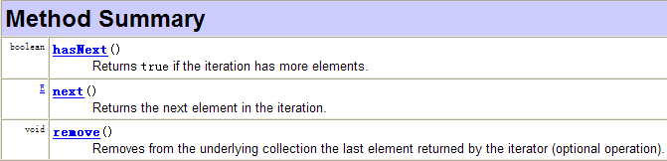

Iterator接口的方法
在调用it.next()方法之前必须要调用it.hasNext()进行检测。若不调用，且下一条记录无效，直接调用it.next()会抛出NoSuchElementException异常。

Slide 28
ListIterator接口（了解）
List 额外提供了一个 listIterator() 方法，该方法返回一个 ListIterator 对象， ListIterator 接口继承了 Iterator 接口，提供了专门操作 List 的方法：
void add()
boolean hasPrevious()
Object previous()
Boolean hasNext()
Object next()

Slide 29
Iterator和ListIterator主要区别(了解)
一、ListIterator和Iterator都有hasNext()和next()方法，可以实现顺序向后遍历。但是ListIterator有hasPrevious()和previous()方法，可以实现逆向（顺序向前）遍历。Iterator就不可以。
二、ListIterator可以定位当前的索引位置，nextIndex()和previousIndex()可以实现。Iterator 没有此功能。
三、ListIterator有add()方法，可以向List中插入对象，而Iterator不能。
四、都可实现删除对象，但是ListIterator可以实现对象的修改，set()方法可以实现。Iterator仅能遍历，不能修改。因为ListIterator的这些功能，可以实现对LinkedList等List数据结构的操作。

Slide 30
第三节Map系列映射集合

Slide 31
Java集合框架

Slide 32
Map接口
Map与Collection并列存在。用于保存具有映射关系的数据:Key-Value
Map 中的 key 和 value 都可以是任何引用类型的数据
Map 中的 key 用Set来存放，不允许重复，即同一个 Map 对象所对应的类，须重写hashCode()和equals()方法。
常用String类作为Map的“键”。
key 和 value 之间存在单向一对一关系，即通过指定的 key 总能找到唯一的、确定的 value。

Slide 33
Map 常用方法
添加、删除操作：
Object put(Object key,Object value)
Object remove(Object key)
void putAll(Map t)
void clear()
元视图操作的方法：
Set keySet()
Collection values()
Set entrySet()
元素查询的操作：
Object get(Object key)
boolean containsKey(Object key)
boolean containsValue(Object value)
int size()
boolean isEmpty()
boolean equals(Object obj)

Slide 34
key
value
AA
DD
CC
EE
BB
99
66
55
88
77
keySet()

Slide 35
key
value
aa
bb
cc
dd
ee
11
22
33
44
55
Map.Entry
Map.Entry
Map.Entry
Map.Entry
Map.Entry
Set
Collection
Set

Slide 36
value
Key
AA
BB
CC
DD
EE
11
22
33
44
55
Set

Slide 37
Map实现类之一：HashMap
Map接口的常用实现类：HashMap、TreeMap和Properties。
HashMap是 Map 接口使用频率最高的实现类。
允许使用null键和null值，与HashSet一样，不保证映射的顺序。
HashMap 判断两个 key 相等的标准是：两个 key 通过 equals() 方法返回 true，hashCode 值也相等。
HashMap 判断两个 value相等的标准是：两个 value 通过 equals() 方法返回 true。

Slide 38
Map实现类之二：LinkedHashMap
LinkedHashMap 是 HashMap 的子类
与LinkedHashSet类似，LinkedHashMap 可以维护 Map 的迭代顺序：迭代顺序与 Key-Value 对的插入顺序一致

Slide 39
Map实现类之三：TreeMap
TreeMap存储 Key-Value 对时，需要根据 key-value 对进行排序。TreeMap 可以保证所有的 Key-Value 对处于有序状态。
TreeMap 的 Key 的排序：
自然排序：TreeMap 的所有的 Key 必须实现 Comparable 接口，而且所有的 Key 应该是同一个类的对象，否则将会抛出 ClasssCastException
定制排序：创建 TreeMap 时，传入一个 Comparator 对象，该对象负责对 TreeMap 中的所有 key 进行排序。此时不需要 Map 的 Key 实现 Comparable 接口

Slide 40
Map实现类之三：TreeMap
TreeMap判断两个key相等的标准：两个key通过compareTo()方法或者compare()方法返回0。
若使用自定义类作为TreeMap的key，所属类需要重写equals()和hashCode()方法，且equals()方法返回true时，compareTo()方法应返回0。

Slide 41
Map实现类之四：Hashtable
Hashtable是个古老的 Map 实现类，线程安全。
与HashMap不同，Hashtable 不允许使用 null 作为 key 和 value
与HashMap一样，Hashtable 也不能保证其中 Key-Value 对的顺序
Hashtable判断两个key相等、两个value相等的标准，与hashMap一致。

Slide 42
Map实现类之五：Properties
Properties 类是 Hashtable 的子类，该对象用于处理属性文件
由于属性文件里的 key、value 都是字符串类型，所以 Properties 里的 key 和 value 都是字符串类型
存取数据时，建议使用setProperty(String key,String value)方法和getProperty(String key)方法

Slide 43
Map实现类之五：Properties
Properties pros = new Properties();
pros.load(new FileInputStream("jdbc.properties"));
String user = pros.getProperty("user");
System.out.println(user);

Slide 44
第四节Collections工具类

Slide 45
操作集合的工具类：Collections
操作数组的工具类：Arrays
Collections 是一个操作 Set、List 和 Map 等集合的工具类
Collections 中提供了一系列静态的方法对集合元素进行排序、查询和修改等操作，还提供了对集合对象设置不可变、对集合对象实现同步控制等方法
排序操作：（均为static方法）
reverse(List)：反转 List 中元素的顺序
shuffle(List)：对 List 集合元素进行随机排序
sort(List)：根据元素的自然顺序对指定 List 集合元素按升序排序
sort(List，Comparator)：根据指定的 Comparator 产生的顺序对 List 集合元素进行排序
swap(List，int， int)：将指定 list 集合中的 i 处元素和 j 处元素进行交换

Slide 46
查找、替换
操作集合的工具类：Collections
Object max(Collection)：根据元素的自然顺序，返回给定集合中的最大元素
Object max(Collection，Comparator)：根据 Comparator 指定的顺序，返回给定集合中的最大元素
Object min(Collection)
Object min(Collection，Comparator)
int frequency(Collection，Object)：返回指定集合中指定元素的出现次数
void copy(List dest,List src)：将src中的内容复制到dest中
boolean replaceAll(List list，Object oldVal，Object newVal)：使用新值替换 List 对象的所有旧值

Slide 47
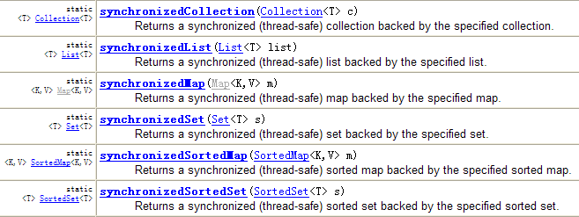
同步控制
Collections 类中提供了多个 synchronizedXxx() 方法，该方法可使将指定集合包装成线程同步的集合，从而可以解决多线程并发访问集合时的线程安全问题

Slide 48

Enumeration
Enumeration 接口是 Iterator 迭代器的 “古老版本”
Enumeration stringEnum = new StringTokenizer("a-b*c-d-e-g", "-");
while(stringEnum.hasMoreElements()){
Object obj = stringEnum.nextElement();
System.out.println(obj);
}

Slide 49
练 习
1.请从键盘随机输入10个整数保存到List中，并按倒序、从大到小的顺序显示出来
2.请把学生名与考试分数录入到Map中，并按分数显示前三名成绩学员的名字。

Slide 50
第五节泛 型

Slide 51
一、为什么要有泛型(Generic)?
1. 解决元素存储的安全性问题
2. 解决获取数据元素时，需要类型强转的问题
在集合中没有泛型时
String
类型对象
添加
集合
Object类型对象
读取
Object
类型对象
强转
String
类型对象
任何类型都可以添加到集合中：类型不安全
读取出来的对象需要强转：繁琐
可能有ClassCastException

Slide 52
一、为什么要有泛型Generic?
集合中使用泛型时
String
类型对象
添加
集合
String类型对象
读取
String
类型对象，不需要强转
只有指定类型才可以添加到集合中：类型安全
读取出来的对象不需要强转：便捷
泛型，JDK1.5新加入的，解决数据类型的安全性问题，其主要原理是在类声明时通过一个标识表示类中某个属性的类型或者是某个方法的返回值及参数类型。这样在类声明或实例化时只要指定好需要的具体的类型即可。
Java泛型可以保证如果程序在编译时没有发出警告，运行时就不会产生ClassCastException异常。同时，代码更加简洁、健壮。

Slide 53
二、使用泛型
1.泛型的声明
interface List<T> 和 class TestGen<K,V>
其中，T,K,V不代表值，而是表示类型。这里使
用任意字母都可以。常用T表示，是Type的缩写。
2.泛型的实例化：
一定要在类名后面指定类型参数的值（类型）。如：
List<String> strList = new ArrayList<String>();
Iterator<Customer> iterator = customers.iterator();
T只能是类，不能用基本数据类型填充。

Slide 54
三、泛型的几个重要使用
1.在集合中使用泛型
2.自定义泛型类
3.泛型方法
4.泛型接口

Slide 55
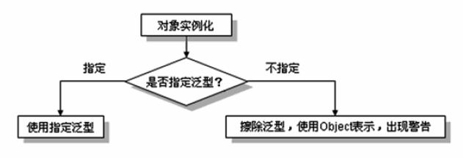
3.1 对于泛型类（含集合类）
1.对象实例化时不指定泛型，默认为：Object。
2.泛型不同的引用不能相互赋值。
3.加入集合中的对象类型必须与指定的泛型类型一致。

Slide 56
3.1 对于泛型类（含集合类）
4.静态方法中不能使用类的泛型。
5.如果泛型类是一个接口或抽象类，则不可创建泛型
类的对象。
6.不能在catch中使用泛型
7.从泛型类派生子类，泛型类型需具体化
把一个集合中的内容限制为一个特定的数据类型，这就是generics背后的核心思想。

Slide 57
3.2 自定义泛型类
class Person<T>{
//使用T类型定义变量
private T info;
//使用T类型定义一般方法
public T getInfo(){
return info;
}
public void setInfo(T info){
this.info = info;
}
//使用T类型定义构造器
public Person(){}
public Person(T info){
this.info = info;
}
//static的方法中不能声明泛型
//public static void show(T t){
//}
//不能在try-catch中使用泛型定义
//try{}
//catch(T t){}
}

Slide 58
3.3 对于泛型方法
方法，也可以被泛型化，不管此时定义在其中的类是不是泛型化的。在泛型方法中可以定义泛型参数，此时，参数的类型就是传入数据的类型。
泛型方法的格式：
[访问权限] <泛型> 返回类型 方法名([泛型标识 参数名称]) 抛出的异常
public class DAO {
public <E> E get(int id, E e){
E result = null;
return result;
}}

Slide 59
static <T> void fromArrayToCollection(T[] a, Collection<T> c) {
for (T o : a) {
c.add(o);
} }
public static void main(String[] args) {
Object[] ao = new Object[100];
Collection<Object> co = new ArrayList<Object>();
fromArrayToCollection(ao, co);
String[] sa = new String[20];
Collection<String> cs = new ArrayList<>();
fromArrayToCollection(sa, cs);
Collection<Double> cd = new ArrayList<>();
// 下面代码中T是Double类，但sa是String类型，编译错误。
// fromArrayToCollection(sa, cd);
// 下面代码中T是Object类型，sa是String类型，可以赋值成功。
fromArrayToCollection(sa, co); }

Slide 60
练 习
编写程序，在main方法中接收5个参数整数字符串；
创建TreeSet类型的集合（使用泛型），将5个字符串以整数形式添加到集合中；
增强型for循环遍历该集合，打印所有元素，并将所有元素之和打印出来。

Slide 61
请输出如下来两段代码有何不同
3.4 泛型和继承的关系
void printCollection(Collection c) {
Iterator i = c.iterator();
for (int k = 0; k < c.size(); k++) {
System.out.println(i.next());
} }
void printCollection(Collection<Object> c) {
for (Object e : c) {
System.out.println(e);
} }

Slide 62
3.4 泛型和继承的关系
如果B是A的一个子类型（子类或者子接口），而G是具有泛型声明的类或接口，G<B>并不是G<A>的子类型！
比如：String是Object的子类，但是List<String >并不是List<Object>的子类。
A
G<A>
B
G<B>

Slide 63
public void testGenericAndSubClass() {
Person[] persons = null;
Man[] mans = null;
// 而 Person[] 是 Man[] 的父类.
persons = mans;
Person p = mans[0];
// 在泛型的集合上
List<Person> personList = null;
List<Man> manList = null;
// personList = manList;(报错)
}

Slide 64
3.5 通配符
1.使用类型通配符：？
比如：List<?> ，Map<?,?>
List<?>是List<String>、List<Object>等各种泛型List的父类。
2.读取List<?>的对象list中的元素时，永远是安全的，因为不管list的真实类型是什么，它包含的都是Object。
3.写入list中的元素时，不行。因为我们不知道c的元素类型，我们不能向其中添加对象。
唯一的例外是null，它是所有类型的成员。

Slide 65
将任意元素加入到其中不是类型安全的：
Collection<?> c = new ArrayList<String>();
c.add(new Object()); // 编译时错误
因为我们不知道c的元素类型，我们不能向其中添加对象。
add方法有类型参数E作为集合的元素类型。我们传给add的任何参数都必须是一个未知类型的子类。因为我们不知道那是什么类型，所以我们无法传任何东西进去。
唯一的例外的是null，它是所有类型的成员。
另一方面，我们可以调用get()方法并使用其返回值。返回值是一个未知的类型，但是我们知道，它总是一个Object

Slide 66
public static void main(String[] args) {
List<?> list = null;
list = new ArrayList<String>();
list = new ArrayList<Double>();
//list.add(3);
list.add(null);
List<String> l1 = new ArrayList<String>();
List<Integer> l2 = new ArrayList<Integer>();
l1.add(“尚硅谷");
l2.add(15);
read(l1);
read(l2); }
static void read(List<?> list){
for(Object o : list){
System.out.println(o);
} }

Slide 67
3.5.1 有限制的通配符
<?>
允许所有泛型的引用调用
举例：
<? extends Number> (无穷小 , Number]
只允许泛型为Number及Number子类的引用调用
<? super Number> [Number , 无穷大)
只允许泛型为Number及Number父类的引用调用
<? extends Comparable>
只允许泛型为实现Comparable接口的实现类的引用调用

Slide 68
3.5.1 有限制的通配符
public static void printCollection3(Collection<? extends Person> coll){
//Iterator只能用Iterator<?>或Iterator<? extends Person>.why?
Iterator<?> iterator = coll.iterator();
while(iterator.hasNext()){
System.out.println(iterator.next());
} }
public static void printCollection4(Collection<? super Person> coll){
Iterator<?> iterator = coll.iterator();
while(iterator.hasNext()){
System.out.println(iterator.next());
} }

Slide 69
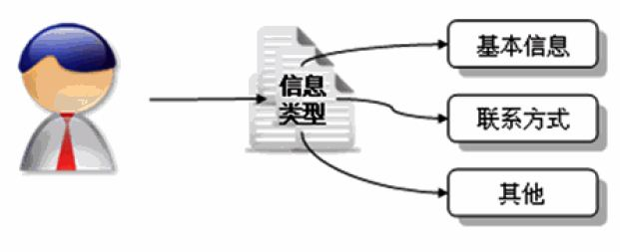
范例：泛型应用
用户在设计类的时候往往会使用类的关联关系，例如，一个人中可以定义一个信息的属性，但是一个人可能有各种各样的信息（如联系方式、基本信息等），所以此信息属性的类型就可以通过泛型进行声明，然后只要设计相应的信息类即可。
GenericPerson.java

Slide 70


